Slide 1

电磁场与电磁波
华中科技大学
电子信息与通信学院 电子工程系
School of Electronic Information and Communications
Huazhong University of Science and Technology (HUST)
教师：李青侠(Qingxia Li)、靳榕
2018.10.19.

Slide 2
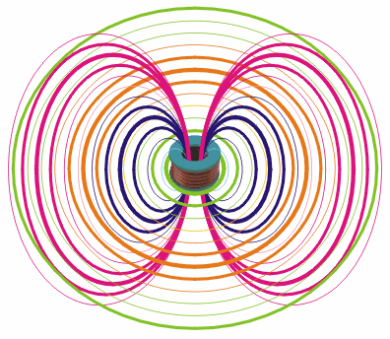
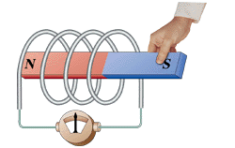
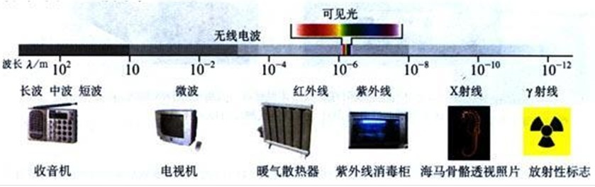
我们现在已经知道…
电与磁密不可分：不断变化的磁场会产生电场，而电流和不断变化的电场又会产生磁场
可见光只是很宽的电磁波谱中的一段，其辐射由振荡电场和磁场构成
这些知识不是凭空冒出来的，来源于几百年电磁学的发展

Slide 3
电磁学
电磁学是经典物理学的一部分。
它主要是研究电荷、电流产生电场、磁场的规律；电场和磁场的相互作用；电磁场对电荷、电流的作用；以及电磁场对物质的各种效应等。

Slide 4
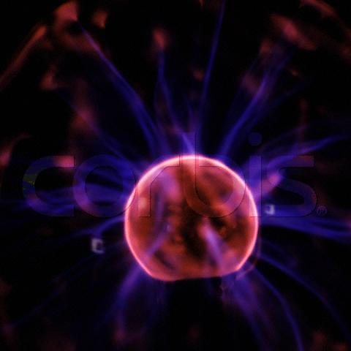
主要内容
电磁学发展简史
麦克斯韦方程组的漫漫长路
电磁场、电磁波的发展及应用简述

Slide 5
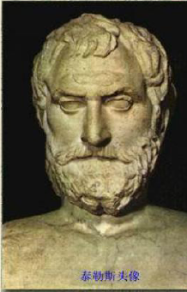
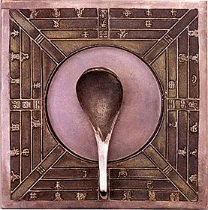
电磁学发展简史
磁与静电
公元前585年，古希腊哲学家泰勒斯已记载了在到当时的希腊人通过摩擦琥珀吸引羽毛,用磁铁矿石吸引铁片的现象，曾对其原因进行过一番思考。在相当长时间琥珀与磁石的性质被看成是其固有的性质。
在东方，中国人民早在两千多年前汉（公元前206－公元220年），就发现了天然的磁石特性。古代的能工巧匠把磁石打磨成勺形，放在青铜制成的底盘上。这个磁勺在底盘上停止转动时，勺柄指的方向就是正南，这就是我国祖先发明的世界上最早的指示方向的仪器，叫做司南。

Slide 6
电磁学发展简史
1600年，英国的吉尔伯特发表《论磁学》，对于磁石的各种基本性质作了系统的定性描述。把经摩擦的琥珀等能吸引轻小物体的性质称为“电的”（electric)。——当时主要的研究方法就是思考，而吉尔伯特主张真正的研究应该以实验为基础，他提出这种主张并付诸实践，在这点上，可以说吉尔伯特是近代科学研究方法的开创者。
1663年，盖里克发明了摩擦起电机；
1720年，英国牧师格雷研究了电的传导现象，发现导体和绝缘体的区别；
1733年，杜非分别了两种电，松脂电和玻璃电
1746年，富兰克林提出了正电、负电的概念，一直沿用至今。
1745年，荷兰莱顿城莱顿大学教授马森布洛克发明了莱顿瓶，为贮存电荷找到了一个方法。

Slide 7
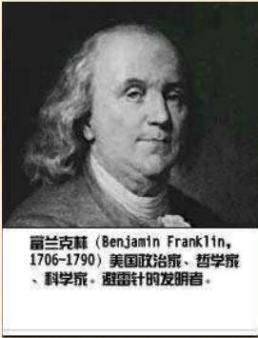
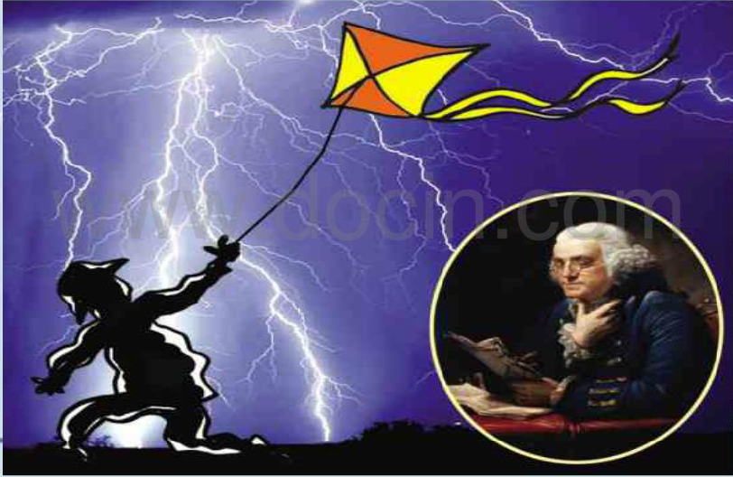
电磁学发展简史
莱顿瓶的发明使物理学第一次有办法得到很多电荷，并对其性质进行研究。
1752年7月，费城一个电闪雷鸣的上午，美国人富兰克林将一个风筝放到空中，风筝下有一根铁丝，铁丝下栓一根麻绳，麻绳的下一端拴丝线，绳线接触处栓了一把钥匙。同时他还把从云端“吸取”的电荷收集在莱顿瓶中，进行实验分析。
富兰克林的工作，揭开了雷电的奥秘，统一了“天电”和“地电”，震惊了科学界。富兰克林还将其发现转化为应用——避雷针诞生了。

Slide 8
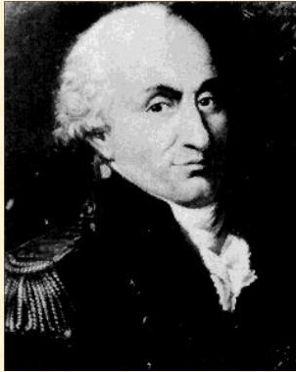
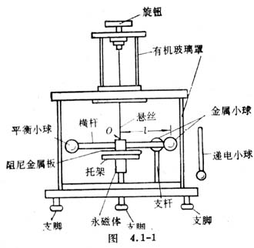
电磁学发展简史
从定性到定量——库仑定律
库仑（1736-1806），法国科学家。
1785年库仑发明“库仑扭秤”，用它来测量两个静电荷之间的作用力。
通过精巧的扭秤试验，库仑测定了两个静止电荷之间的相互作用力与它们之间的距离的平方成反比，与它们的电量乘积成正比，这就是著名的库仑定律。
库仑定律的建立使电磁学研究从定性走上了定量的道路。 ，使电磁学真正成为一门科学。

Slide 9
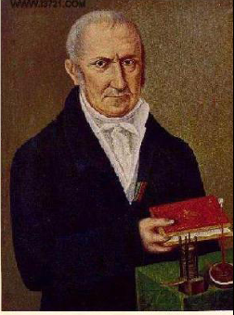
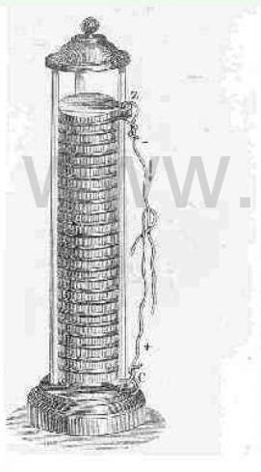
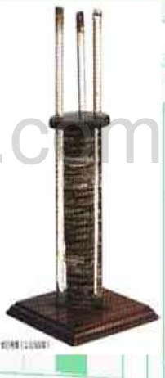
电磁学发展简史
从静电到‘动电’（电流）
1780 年意大利人伽伐尼发现两种不同金属接触时就会产生电，这是由两种金属表面不同的电子逸出功所产生的接触电势差而形成
意大利帕维亚大学教授伏达（1745-1827）注意到伽伐尼的工作，进而发明了第一个直流电源——伏达电池。电压的单位“伏特”就是以他的名字命名的。
电池的发明，提供了产生恒定电流的电源，使电学从静电走向动电，为19 世纪电学实验的发展提供了最重要的工具。从此电学进入了飞速发展时期。

Slide 10
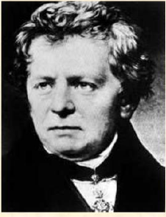
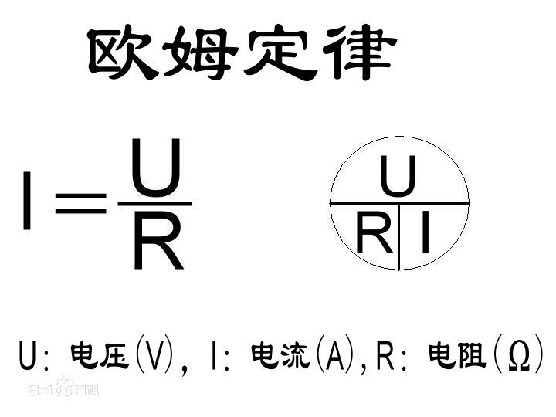
电磁学发展简史
欧姆定律
欧姆（1787-1854），德国人。在傅立叶的热传导理论的启发下进行的电学研究。他将付里叶在热学中提出的热流、热阻，类比电学中的电流、电阻，温度差类比电势差。认为导线中两点之间的电流也许正比于这两点间的某种推动力之差。
欧姆通过实验验证，在1826年发现了欧姆定律——在同一电路中，通过某段导体的电流跟这段导体两端的电压成正比，跟这段导体的电阻成反比。使与电流相关的物理量可以测定和推出。人们为纪念他，将电阻的单位定为“欧姆”

Slide 11
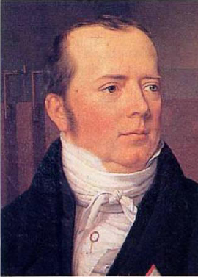
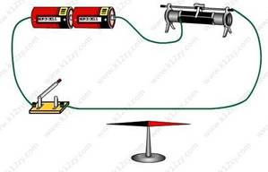
电磁学发展简史
电生磁
自吉尔伯特开始以来的二百多年，电和磁一直是毫无关系的两门学科，围绕电与磁寻找自然现象之间的联系，成为一种潮流。
17世纪初，吉尔伯特断言，他们之间没有因果关系。库仑也持相同观点。
奥斯特（1777-1851），丹麦人。经过大量实验，1820年奥斯特发现通电导线周围小磁针发生偏转，展示了电与磁之间存在联系的首个证据。
电流的磁效应的发现，建立了电与磁的联系，开辟了物理学的新领域──电磁学。为了纪念他，1934年起，磁场强度单位命名为‘奥斯特’

Slide 12
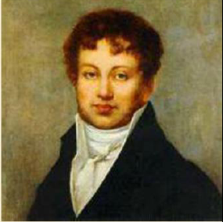
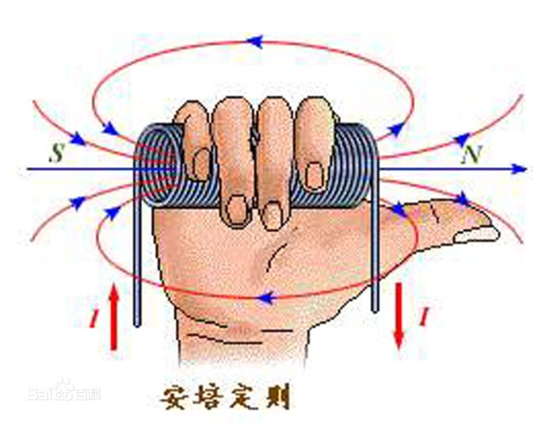
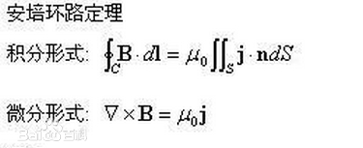
电磁学发展简史
安培定则和安培环路定律
安德烈·安培（1775-1836），法国物理学家。在电磁作用方面的研究成就卓著。
1820年，在奥斯特实验启发下，安培研究发现可以用右手来表示电流的方向和它的磁场方向之间的规律，这就是安培定则或右手螺旋定则。 。
稳恒磁场中，磁感应强度B沿任何闭合路径的线积分，等于这闭合路径所包围的各个电流的代数和乘以磁导率。这个结论称为安培环路定理，揭示了磁现象的电本质。
安培第一个把研究动电的理论称为“电动力学”，为了纪念他在电磁学上的杰出贡献，电流的单位“安培”以他的姓氏命名

Slide 13
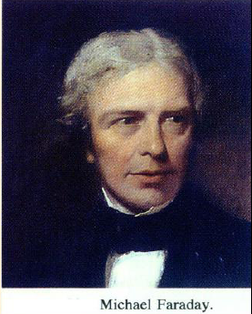
电磁学发展简史
磁生电
运动电荷（电流）周围存在磁场，而电和磁又是有相互联系的，那么磁场是否可以产生电场呢？
迈克尔.法拉第（1791-1867）
十九世纪最伟大的实验物理学家之一，同时又是杰出的化学家和自然哲学家，他在电磁学研究方面的卓越贡献如同伽利略、牛顿在力学方面的贡献一样，具有划时代的意义。
最杰出的工作是电磁感应的发现和场的概念的提出。

Slide 14
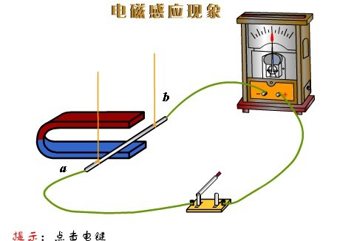
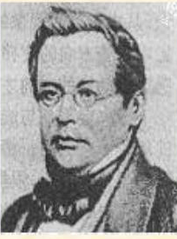
电磁学发展简史
电磁感应定律和楞次定律
通过奥斯特实验，法拉第认为电与磁是一对和谐的对称现象，经过10年探索，于1831 年发现了电磁感应定律，即交变磁场产生电场。磁生电的实现，宣告了电气时代的到来。
1833 年,愣次对法拉第定律进行深入研究,又提出一个新发现:线圈中感生电流的方向总是使它自己所产生的磁场抵抗原有磁场的变化,楞次定律表明电磁感应所产生的新能量,要靠消耗原有磁场的变化，是电磁现象的能量守恒定律。至此，电磁感应定律基本完善了。
法拉第最大的贡献是第一次明确提出了场的概念，他认为电力和磁力都是通过力线传递的，力线是客观存在的，力线布满空间，形成场。也就是说法拉第第一个提出场的物质性。从他以后场就成了认识电磁现象必不可少的组成部分，甚至比产生或汇集力线的源更重要，更基本。法拉第是电磁场学说的创始人。

Slide 15
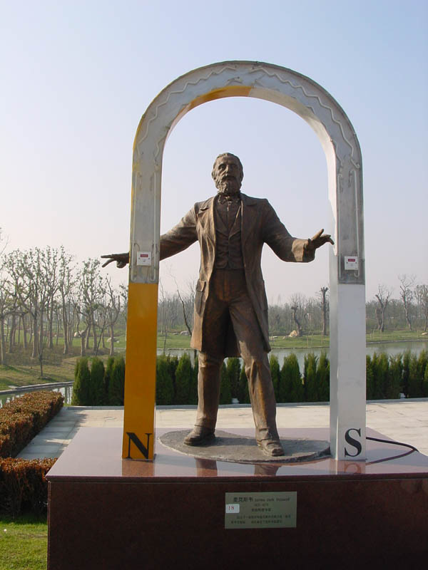
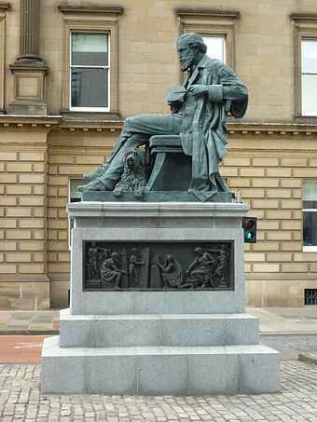
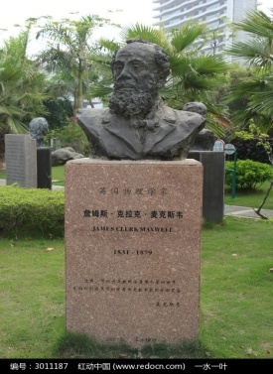
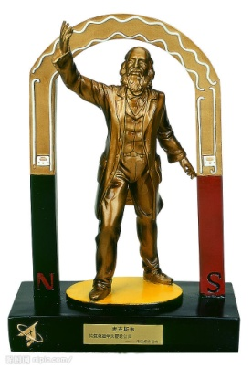
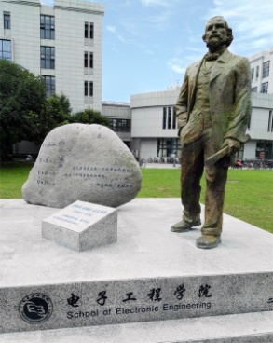
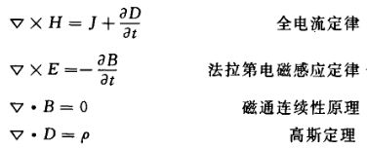
麦克斯韦方程组的漫漫长路
150年前，詹姆斯.克拉克.麦克斯韦指明了通向现代科技的道路
要纪念伟大的物理学家麦克斯韦，绝不缺少场合
这个世界的大部分信息——光、电场和磁场的基本定律——都可以归结为4个简单的方程式。这些方程现在统称为麦克斯韦方程组，是工程和物理入门教科书的必备内容。

Slide 16
麦克斯韦方程组的漫漫长路
18世纪末到19世纪初，描述电场、磁场的性质以及电、磁场相互关系的库仑定律、高斯定理、安培定律、法拉第电磁感应定律已经相继建立，法拉第关于力线和场的概念已经提出，标志着建立统一电磁理论的条件已经具备。
许多科学家都对这一课题作出了探索：
安培的超距作用电磁理论
纽曼和韦伯的大陆派电动力学
法拉第和麦克斯韦的近距作用电磁理论

Slide 17
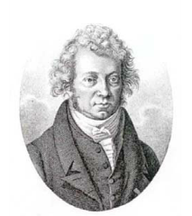
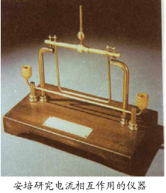
麦克斯韦方程组的漫漫长路
安培的超距作用电磁理论
19世纪20年代，安培从电流与电流之间的相互作用出发，把磁性归结为电流之间的相互作用，提出了‘分子电流’假说。他通过一系列精确实验，定量研究电流之间的相互作用，推出了普遍的电动力公式。
然而，安培的电动力公式是建立在超距作用的基础上。安培遵循牛顿的路线，认定电流元之间的相互作用力是电磁现象的核心，电流元之间存在超距作用，就象万有引力一样，因此安培把自己的理论称为电动力学。由于电磁相互作用和引力作用有根本的区别，所以安培的电动力公式遇到了万有引力定律所没有的困难和矛盾。
安培的电动力学能说明一些电磁现象，能够定量计算，但是它不能说明电磁感应，也没有包括库仑定律，对静电领域无能为力。

Slide 18
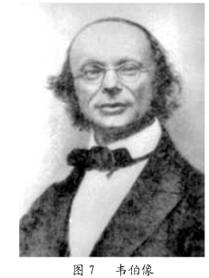
麦克斯韦方程组的漫漫长路
纽曼和韦伯的大陆派电动力学
不久安培的学说传到德国，形成了大陆派电动力学。纽曼和韦伯是这个学派的代表。
1845年，纽曼提出了电磁感应定律的数学表达式。
1846年，韦伯发展了安培的理论，把电流看成是由沿相反方向以相同速度运动的同样数量的正负电荷组成，在安培定律基础上，提出了更一般的电动力公式，包括了库仑定律。进一步推导，可以引出安培定律和纽曼电磁感应公式。于是韦伯电动力公式成了大陆派电动力学的基础。
但是韦伯公式中包含了依赖于速度的力，所以屡遭反对。亥姆赫兹曾多次批评它不遵守能量守恒定律，大大影响了它的声誉。

Slide 19
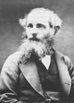
麦克斯韦方程组的漫漫长路
近距作用的提出
和大陆派电动力学对立的另有一学派，主张近距作用。法拉第和麦克斯韦就是其突出代表。
法拉第第一次明确提出了场的概念，认为电力和磁力都是通过力线传递的，在大量实验研究的基础上建立场的近距作用观点，为电磁场理论的建立奠定了最重要的基石。
詹姆斯.克拉克.麦克斯韦，英国人，1831年生于爱丁堡，自幼聪慧过人，得到父亲和老师的静心培养。10岁进入爱丁堡书院学习。15岁就有几何学论文发表。1850年入剑桥大学，期间获得数学竞赛优胜者称号。剑桥大学期间麦克斯韦受到研究员W.汤姆生的影响，开始研究电磁学和法拉第的电磁场理论。
麦克斯韦继承了法拉第的力线思想，坚持近距作用，同时又吸取了大陆派电动力学的正确部分，在两种不同学说争论的背景下，历经了三次重大变革，上了三个台阶，最终创建了统一的电磁场理论。

Slide 20
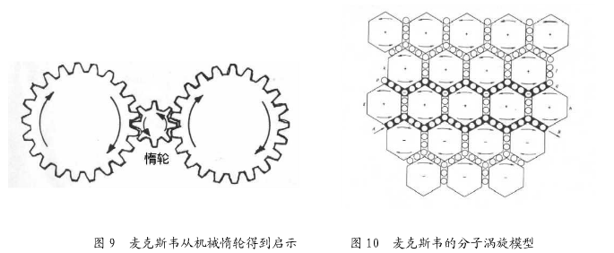
麦克斯韦方程组的漫漫长路
麦克斯韦创建电磁场理论的三步曲
1856年发表《论法拉第力线》，运用类比法把流线的数学表达式用到静电理论中，对法拉第的电磁场思想建立了数学表述。
1861年发表《论物理力线》，建立‘分子涡旋’模型，这个力学视角模型有助于描述一系列电磁现象，并且为‘位移电流’这一新概念奠定了基础。位移电流并不是真的电流。它是描述变化电场在某一特定区域产生磁场的方法，就像电流产生磁场那样。在麦克斯韦的模型中，如果电场的变化导致涡流介质中粒子位置的瞬时变化，粒子位移的变化形成了电流，麦克斯韦称之为‘位移电流’。增加这一概念之后，麦克斯韦估计出了电磁波在真空中的传播速度，发现与光速相等，因此预见光是一种电磁波。

Slide 21
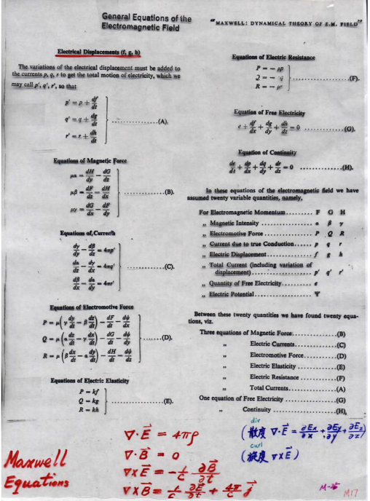
麦克斯韦方程组的漫漫长路
麦克斯韦创建电磁场理论的三步曲
1865年麦克斯韦发表了《电磁场的动力学理论》，全面的论述了电磁场理论。这篇论文中，麦克斯韦放弃了力学模型，但坚持了近距作用理论，明确说：“我提出的理论可以称为电磁场理论，因为它必须涉及电体和磁体附近的空间，它也可以称为动力理论，因为它假设在这一空间存在着运动的物质，观测到的电磁现象正是这一运动物质引起的。”接着，麦克斯韦全面阐述了电磁场的含义，他指出：“电磁场是包含和围绕着处于电或磁状态的物体的那部分空间，它可能充有任何一种物质。”
这篇论文中麦克斯韦提出了电磁场的普遍方程组，用数学运算描述了电学和磁学的联系，以及电和磁一旦生成，如何一起移动形成电磁波。
不过1865年麦克斯韦提出的方程组共20个方程，包括20个变量。
这项工作是现代电磁学的基础，为物理学家和工程师们提供了计算电荷、电场、电流和磁场之间关系的工具

Slide 22
麦克斯韦方程组的漫漫长路
麦克斯韦的工作本来应是一个成功的创举，但是在当时却遭到严重的质疑，他最亲密的同事都表示怀疑。
当时英国科学界的领袖汤姆森爵士就是持最强烈反对态度的怀疑者之一，根本不相信可能存在位移电流这回事。他的反对很正常，想象在充满原子的电介质中存在位移电流是一回事，想象它在真空中形成就是另一回事，因为没有力学模型来描述这种环境。维多利亚时代的许多物理学家都无法接受没有力学模型的理论。
另外麦克斯韦假设振荡的电场和磁场共同形成电磁波，但他没有说明他们如何在空间中移动。当时已知的所有波都需要传播介质，例如声波在空气和水中传播。当时的物理学家推断如果电磁波存在，必须要有传播介质，因此模型的缺失至少使得麦克斯韦的理论看起来不完整。
也许最关键的是，麦克斯韦自己对这个理论的描述也非常复杂。今天的大学生面对包含4个方程的麦克斯韦方程组就已经很头疼。实际上就是因为精简公式所需要的数学技巧——以三维矢量演算简化矢量微分方程——在麦克斯韦开展工作的时候并没有完全成熟。
所有这些复杂性导致的最终结果就是，在发表以后，麦克斯韦理论并没有得到主流科学界的关注和认可。麦克斯韦于1879年因胃癌去世，终年48岁。

Slide 23
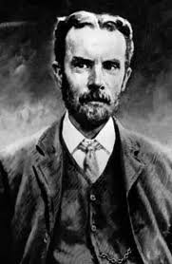
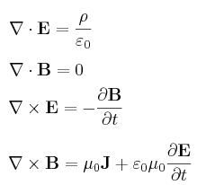
麦克斯韦方程组的漫漫长路
幸好还有少数人注意到了麦克斯韦的工作，其中一位就是奥利弗.赫维赛德。
奥利弗.赫维赛德，英国人，出身非常贫寒，丧失了部分听力，也从没上过大学，外号‘头号怪胎’，但他却自学了先进的科学和数学。
20岁出头的赫维赛德在纽卡斯尔作报务员时，得到了麦克斯韦1873年出版的《电磁学通论》，它后来写到：“我越来越觉得这本书很伟大，于是下定决心要掌握这本书并深入研究。”第二天，他辞去工作，搬到父母家开始学习麦克斯韦的理论。
1885年，奥利弗.赫维赛德发表了麦克斯韦方程组精简版，方程数从20个减到4个。

Slide 24
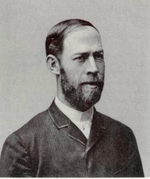
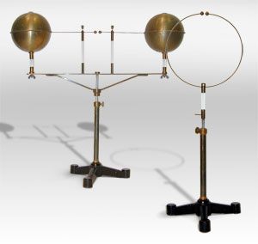
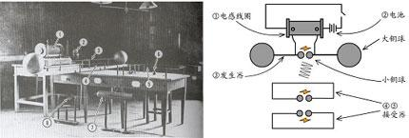
麦克斯韦方程组的漫漫长路
数学的优雅是一回事，要找到麦克斯韦理论的实验依据则是另一回事。
1878年，德国柏林大学的物理学家亥姆霍兹向他的学生们提出了一个竞赛题目，即用实验方法验证麦克斯韦电磁理论。他的一个学生赫兹从那时起就致力于这个课题的研究。
1886年，赫兹在德国卡尔斯鲁厄技术大学设计了一个振荡电路用来在两个金属球之间周期性的发出电火花，按照麦克斯韦理论，电火花出现时应该有电磁波发出，然后赫兹又设计了一个有缺口的金属环状线圈，用来检测电磁波。结果，当振荡电路发出火花时，金属缺口处果然也有较小的火花出现。这就证明了电磁波的确是存在的。
德国物理学家赫兹(1857～1894年)，只活了短短37年
赫兹的实验发现不仅证明了麦克斯韦理论的正确，也为人类利用无线电波开辟了道路。可惜的是，麦克斯韦和赫兹都死得太早。

Slide 25
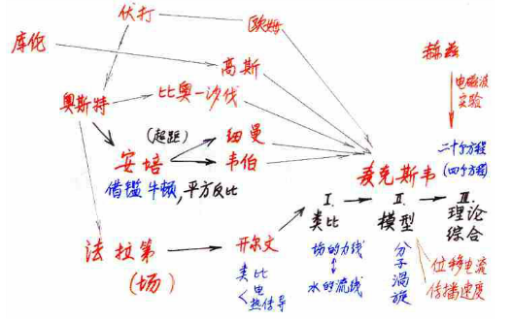
麦克斯韦方程组的漫漫长路
最终科学家们承认了电磁波的传播不需要任何介质，场的概念已经成为现代物理学大部分理论的核心概念。在19世纪结束以前，多亏了几个狂热学者的锲而不舍的努力，麦克斯韦的理论才得以保留下来。
从电磁场理论的建立过程，我们又一次领会到壮伟的物理大厦是怎样一层一层修筑起来的。
麦克斯韦生在电磁学已经打好基础的年代，总结了前人已有的成就：受到法拉第力线思想的鼓舞，又得到W.汤姆生类比研究的启发，在研究过程中敏锐的抓住了位移电流和电磁波这两个关键概念，最后径直把电磁场作为客体摆在电磁理论的核心地位，从而开创了物理学又一个新的起点。
对麦克斯韦的功绩，爱因斯坦做了很高的评价：“自从牛顿奠定理论物理学的基础以来，物理学公理基础的最伟大的变革，是由法拉第、麦克斯韦和赫兹在电磁现象方面的工作引起的，这次革命的最大部分出自麦克斯韦。”实际上，术语‘麦克斯韦方程组’就是由爱因斯坦1940年发表的论文《理论物理学的基础》普及推广的。
和牛顿一样，麦克斯韦的工作是站在法拉第和W.汤姆生这两位巨人的肩上，他看得更深更远，作出了伟大的历史综合，他也和牛顿一样，其丰硕的的成果是一步一步提炼出来的，前后经历十余年，经过了三次飞跃，我们可以用一图来显示麦克斯韦电磁场理论的渊源：

Slide 26
麦克斯韦方程组的漫漫长路
今天，电磁学已发展成为经典物理学中相当完善的一个分支。可以解释宏观领域内的各种电磁现象。
⑴物质的电结构是物质的基本组成形式；
⑵电磁场是物质世界的重要组成部分；
⑶电磁作用是物质的基本相互作用之一；
⑷电过程是自然界的基本过程。

Slide 27
电磁场、电磁波的应用
以下将简述基于电磁学理论而建立起来的一系列应用技术的发展历程：
无线电报
电话
广播
电视
雷达
移动通信和移动互联网
卫星通信
光纤通信
卫星导航
遥感

Slide 28
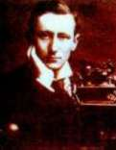
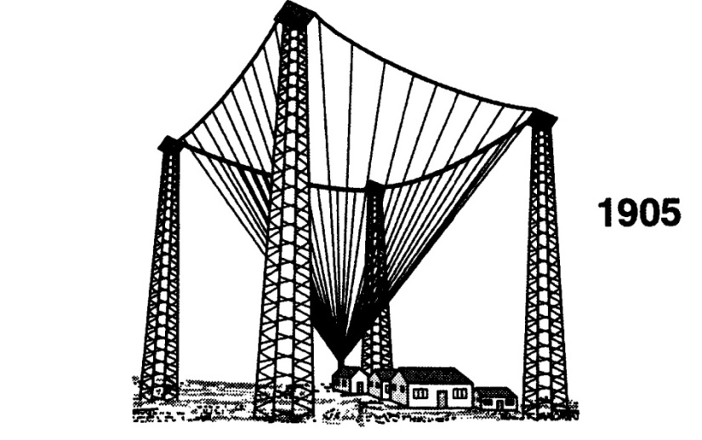
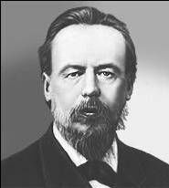
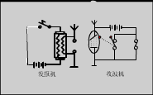
电磁场、电磁波的应用
无线电报(telegraph）
20岁的马可尼（1874-1937）偶然读到赫兹论述电磁波实验的文章，从而把兴趣全部转移到利用电磁波进行通信的实验上，立志实现无线电通信。
1895年，马可尼进行了2.5公里无线电报传送
1901年，他试验成功了在加拿大的纽芬兰与英国的昆沃尔之间、横跨大西洋3000公里的越洋无线电通信。从而使无线电技术的发展成为20世纪的热门话题。开辟了人类应用无线电的新纪元。
1896年，波波夫成功运用无线电传送莫尔斯电码，首次发送的电报内容是“海因里希.赫兹”，这是世界上首次有明确内容的无线电报。

Slide 29
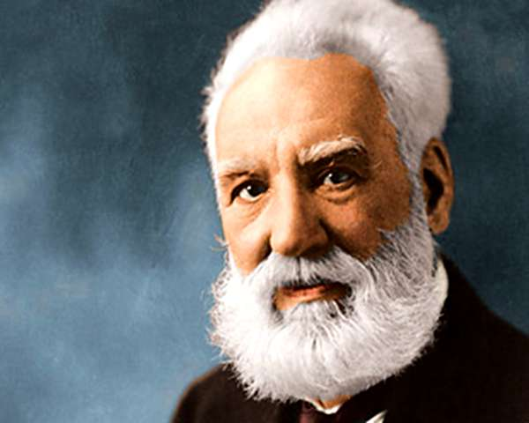
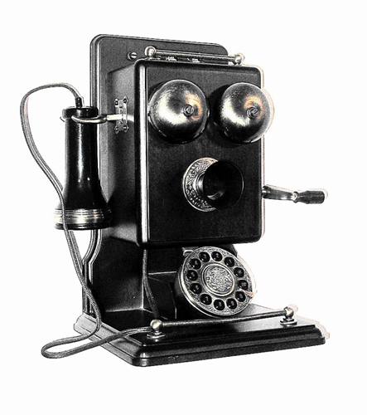
电磁场、电磁波的应用
电话（telephone)
1876年5月，美国在费城举办纪念独立一百年博览会，亚历山大.贝尔把他刚刚发明出来的电话机带到了博览会。
1878年，贝尔在波士顿与纽约之间架设了世界上第一条320公里长的长途电话线。
1956 年,在英国和加拿大之间的大西洋海底铺设完成了电话电缆，使洲际的远距离电话通信成为现实。
1965年，第一部由计算机控制的程控电话交换机在美国问世，标志着一个电话新时代的开始。
1970 年，世界上第一部程控数字交换机在法国巴黎开通，标志着数字电话的全面实用和数字通信新时代的到来。

Slide 30
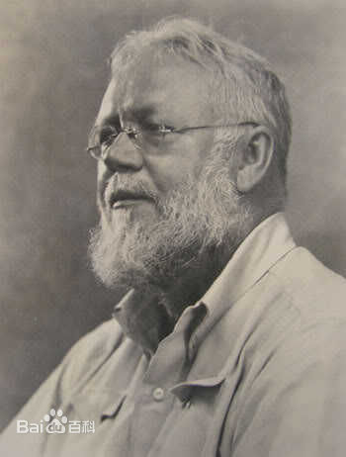
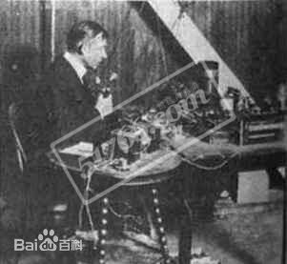
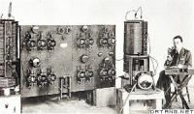
电磁场、电磁波的应用
广播(broadcasting )
广播通常是指通过无线电波或导线传送声音的具有多功能的传播工具
1906年，美国人费森登用50KHz的发电机作发射机，用微音器接入天线实现调制，使大西洋航船上的报务员听到了广播播出的音乐
1920 年,美国匹兹堡市的KDKA 广播电台播音，成为世界上第一家正式播出节目的私营广播电台。
1922 年,英国政府批准设立广播电台,由6 家无线电广播公司和电气制造公司组成了商业性的广播公司(BBC)
电磁波作为载体的广播是最早出现的电子大众传媒，使人们对世界上刚发生的和正在发生的大事能够及时了解并做出相关反应。

Slide 31


电磁场、电磁波的应用
电视(television video )
科技的进步总是随着人们需求的提高而不断发展。当实现了用无线电波传播声觉信号后，人们又试图用无线电波传播视觉信号，电视的产生正满足了人类的这一要求，使人们获取信息的方式发生了翻天覆地的变化。
1925 年，英国人贝尔德发明了机械扫描的电视；
1933 年，美国人兹沃雷金发明了能够进行光电转换和电子扫描的摄像管，加快了电视走向实际应用的步伐；
1953 年，美国确定了自己的彩色电视制式———NTSC 制，并于1954 年在世界上首次播出彩色电视节目
90 年代后，集数字信号处理、大规模集成电路、计算机技术等高科技成果于一体的高清晰度数字电视出现

Slide 32





电磁场、电磁波的应用
雷达(Radar )
雷达是利用物体对无线电波的反射特性来发现目标和确定距离的技术。
雷达于1935 年问世后，由于它在军事及民用领域中的重要作用，使得许多国家大力发展这一技术。
20 世纪60 年代以来，相控阵预警雷达、机载预警和火控雷达等纷纷面世且技术逐步趋于成熟。

Slide 33

假如没有电磁波
我们生活在
电磁波的世界
Notes:
在这梦幻的电磁世界里，可以创造出许许多多造福于人类的财富。如：………

Slide 34









无线广播
雷电
电视广播
卫星广播
雷达辐射
假如没有电磁波
电磁环境
微波炉
移动通信
移动电视
我们将生活在死一样的寂静世界！

Slide 35


蜂窝移动通信

Slide 36

电磁场、电磁波的应用
移动通信和移动互联网（mobile communications）
移动通信是指移动体之间或移动体与固定体之间的无线电信息的传输与交换。
20世纪70 年代至80 年代，由于集成电路技术、微型计算机和微处理器的快速发展,以及由美国贝尔实验室推出的蜂窝系统的概念，使得移动通信真正进入了个人领域：
第一代移动通信系统1G：技术上采用模拟调频、频分多址，以模拟方式工作，使用频段为800/ 900MHz，故称之为蜂窝式模拟移动通信系统
第二代移动通信系统2G：以数字传输、时分多址或码分多址为主体技术，商用的数字蜂窝系统有欧洲的GSM、美国的DAMPS
第三代移动通信系统3G：有三种标准，欧洲与日本提出的W- CDMA，美国提出的CDMA2000 以及中国提出的TD – SCDMA，以CDMA为核心技术。
第四代移动通信系统4G：包括TD-LTE和FDD-LTE两种制式，采用以OFDM和MIMO为核心的多项新技术后，能够实现100Mbps以上的下行速率。
将来的第五代移动通信系统5G，WI-FI，Li-Fi…….

Slide 37



电磁场、电磁波的应用
无线互联网（Wi-Fi）
Wi-Fi是一种可以将个人电脑、手持设备（如pad、手机）等终端以无线方式互相连接的技术，实际上是以高频电磁波来互联。

Slide 38




电磁场、电磁波的应用
可见光无线通信（Li-Fi）
可见光无线通信又称“光保真技术”（简称LiFi），是一种利用可见光波谱(如灯泡发出的光)进行数据传输的全新无线传输技术，由德国物理学家Hass教授发明。
LiFi是利用快速的光脉冲无线传输信息，根据不同速率在光中编码信息，例如LED开表示1，关表示0，通过快速开关就能传输信息。由于LED的发光强度，人眼不会注意到光的快速变化。理论上可以比WiFi快上百倍。

Slide 39

短波通信、卫星通信、微波散射通信
微波是指波长在１毫米至１米范围内的非电离辐射高频电磁波。
短波
通信
微波散射
通信
卫星通信
全透射——电磁波频率 >
电离层的临界频率
> 电磁波频率——反射
微波频率很高已超过临界频率，因此微波遇到电离层，
将全部穿过电离层进入太空不再返回地面。
移动通信，正是利用了这一特点，避开了电离层的干扰，
在用户和基站间可建立视距和非视距（经物体反射）的通信联系。
微波频率较高，通过不均匀对流层产生散射现象，
因此可以进行超视距的微波散射通信，如右上图所示。

Slide 40




多种短波军用、民用电台

Slide 41


电磁场、电磁波的应用
卫星通信(Satellite communication)
卫星通信实际上就是地球上的无线电通信站之间利用人造卫星作中继站来转发无线电波而进行的通信
卫星通信概念最早是在1945 年l0 月由英国空军雷达专家克拉克提出的。他关于在静止轨道上放置三颗卫星来实现全球通信的设想，形成著名的“卫星覆盖通信说”
1963 年，美国发射了第一颗同步通信卫星，试验了横跨大西洋的电视和电话传输，并成功地转播了1964 年东京奥运会的实况，实现了美、欧、非三大洲的通信和电视转播。

Slide 42



电磁场、电磁波的应用
卫星导航(Satellite Navigation)
卫星导航是指采用导航卫星对地面、海洋、空中和空间用户进行导航定位的技术。卫星导航系统一般由导航卫星、地面台站和用户定位设备三个部分组成。
目前全球建好的以及在建的有四大卫星定位系统：GPS系统（美国）、北斗系统（中国）、GLONASS系统（俄罗斯）、伽利略卫星导航系统（欧盟）。
美国GPS的空间系统由21颗工作卫星和3颗备份卫星组成，分布在20200千米高的6个轨道平面上，运行周期12小时。
建设中的中国北斗导航系统(COMPASS)空间段计划由五颗静止轨道卫星和三十颗非静止轨道卫星组成

Slide 43


卫星通信

Slide 44



电磁场、电磁波的应用
光纤通信(optical fiber communications )
光纤通信的工作原理和电磁波类似，不过它是以激光作为信息载体，以光纤作为传输媒质的通信方式。
1966 年7 月，高锟就光纤传输的前景发表了具有重大历史意义的论文，开创性地提出光导纤维在通信上应用的基本原理
1974 年美国贝尔研究所发明了低损耗光纤制作法CVD 法(汽相沉积法) ，使光纤损耗降低到每公里1 分贝；
1977 年，世界上第一条光纤通信系统在美国芝加哥市投入商用，速率为45Mb/ s。
今天的光纤传输已经可以达到太比特/秒量级(1Tb/s=1000 Gb/s)，因此可以说“光纤通信是电信史上的一场深刻革命!”

Slide 45
RFID（射频标签）
射频标签（RFID-Radio Frequency Identification）广泛用于物联网、监控和目标跟踪，是一个正在大力发展的大产业。
（1）RFID是一片小小的集成电路，它被贴（或嵌入）在物体表面，作为物体标记。识别工作无须人工干预，是非接触式的自动识别。
（2）RFID分有源和无源两种。
（3）RFID的工作频率可分为：低频(LF)、高频(HF)、超高频(UHF)、微波(MW)等
（4）RFID的主要应用领域有：物联网、物流和供应管理、生产制造和装配、航空行李处理 、邮件/快运包裹处理 、文档追踪/图书馆管理、动物身份标识、运动计时、门禁控制、电子门票和高速公路自动收费等。
RFID是物联网的关键设备。

Slide 46
电磁波的其它应用
电磁波的神奇
并不是因为它看不见、模不着，
而是因为它能造福于人类，
影响和改变我们的生活。
它在通信、遥感、雷达、医疗、
农业及军事等领域
得到广泛的应用。

Slide 47



遥感

Slide 48





微波遥感技术利用微波遥感器进行广泛野外测量活动
辐射计测量雪的辐射特性
散射计测量海洋风场
辐射计测量海冰
散射计测量小麦

Slide 49




利用遥感、通信等先进技术对自然灾害进行实时监测
航空遥感灾害监测系统
卫星数据接收天线
计算机图像处理与传输
卫星数据接收站

Slide 50
微波加热
原理：微波加热是在微波场的作用下，被加热的介质分子被极化而成为偶极子，这些偶极子必然会随微波场的变化而发生扰动，由于分子的热运动和邻近分子间的相互作用，使这种扰动受到干扰和阻碍，并以热的形式表现出来，使介子的温度升高。
优点：加热均匀、速度快、效率高，产品质量好，可以进行选择性加热，且可避免环境升温，便于自动控制及连续加热等。
应用:杀虫、灭菌、橡胶硫化、塑料生产与聚合物热加工，原煤 脱硫，铸模脱腊等方面已获得广泛而成功地应用。

Slide 51

电磁波的应用——家 用 微 波 炉

Slide 52

Introduced in 1967, the Amana Radarange microwave oven would forever change the way American families prepare meals

Slide 53

电磁场的应用——家用电磁炉

Slide 54

无线充电
电动汽车充电：使用100KHz左右低频电磁波，用1.5m²线圈发射电磁能量，在汽车下方接收，对电池充电。
手机充电：
手机无线充电实图

Slide 55
微波探测
微波具有能够穿透对于声波衰减很大的非金属材料的特点。优点：微波检测的设备简单，操作方便、无损、非接触、便于实现自动化等。
应用: 微波检测的项目包括增强塑料和各种金属非金属复合胶接结构和蜂窝结构中的分层、脱粘，固体推进剂和飞机轮胎内部的气孔、裂缝，金属加工表面的光洁度、裂纹、划痕及其深度，非金属材料中的湿度、密度、混合物组份比，固化度，金属板与介子板的厚度、微小位移、微小振动、微小体积和离子体内的温度等。

Slide 56


隐形飞机
雷达是利用电磁波来测定物体位置的无线电设备。它将高频电磁波射到物体上，物体将向各个方向反射这个电磁波，当然有一部分被反射回发射点（雷达），雷达处的接收装置接收回波并根据回波发现物体。所谓隐形飞机决不是指飞机将自己的形体隐藏起来，让人看不到它，而是要让雷达看不到它。飞机达到隐形效果的关键，在于采用隐形材料和隐形设计，可尽量将雷达波束吸收掉，或者向偏离原雷达的方向反射，这样飞机就不容易被雷达探测到。如果把飞机的外表面制成由一些平面组成，则这些平面反射电磁波就不是四面八方的了，而是像平面镜反射光线一样只朝着有限的几个方向反射，这样就不见得有反射波被雷达接收到，从而达到了不被雷达发现的目的。
吸收
或偏离原雷达的方向
反隐形飞机—采用无源雷达，获取扰动电波。

Slide 57





电磁场、电磁波的应用
遥感(Remote Sensing)
遥感是指非接触的，远距离的探测技术。一般指运用传感器/遥感器对物体的电磁波的辐射、反射特性的探测。

Slide 58


镜像综合孔径微波辐射测量技术
台风破坏力极强，而目前难以准确预报其路径
在静止轨道卫星上装载微波辐射计对台风连续观测，可有效提高对台风路径预测的准确度
目前世界上还没有装载微波辐射计的静止轨道卫星
面临的技术难题：静止轨道微波辐射计面临空间分辨率低的难题，现有的实孔径或综合孔径微波辐射计的空间分辨率受限于其天线或天线阵的尺寸，难以突破
提高台风路径预测的准确度需要高空间分辨率的微波辐射计

Slide 59


光学与微波遥感资料特点
以台风为例
可见光和红外：空间分辨率高、但是不能穿透云层内部
微波： 空间分辨率低，但是能获得台风内部的三维立体结构
两种数据结合，才能实现大气温湿、液态水等大气要素的三维分布精确探测

Slide 60



极轨微波观测
极轨微波观测——再访时间长，覆盖区域有限，不能满足对多变的台风、暴雨和强对流等灾害天气的监测需要
下次观测

Slide 61







静止轨道微波观测
静止轨道微波观测——提供连续时次的大气三维结构实测数据

Slide 62


静止轨道36000km
微波辐射计天线
地面分辨率
变差
40倍
轨道增高
40倍
低轨道800Km
微波辐射计天线
50km
2000km

Slide 63

镜像综合孔径微波辐射测量技术
研制的实验样机：用于验证原创的镜像综合孔径原理
华中科技大学提出的镜像综合孔径微波辐射测量的概念、原理和方法，以及镜像综合孔径辐射计方案，从原理上超越了现有微波辐射计的空间分辨率，突破了由天线阵列最大尺寸所限制的空间分辨率
其思想是将天线阵与反射板组合，形成镜像阵列，利用该镜像阵列接收微波辐射信号，通过镜像综合孔径变换的方法使镜像阵列等效为更大的天线阵列，从而提高空间分辨率
镜像综合孔径 突破了 现有微波辐射计受天线尺寸限制的空间分辨率

Slide 64

Moon and Deep Space Exploration
Deep Space: (Astronomy) any region of outer space beyond the system of the earth and moon. (Collins English Dictionary )

Slide 65

Motivation
When Population Growth And Resource Availability Collide
Conflict at the intersection of population growth and climate change.
The story of Darfur is that of the Sahel, the semiarid region of grassland and dryland farming that stretches across Africa from Senegal in the west to Somalia in the east. In the northern Sahel, grassland is turning to desert, forcing herders southward into the farming areas. Declining rainfall and overgrazing are combining to destroy the grasslands.
World Population Growth to 2050 Image credit:SustainableScale.org

Slide 66
The benefits of deep space exploration
Deep space exploration can lower humanity's existential risk by locating habitable planets, moons, or asteroids for humans to inhabit before the Earth's capacity to sustain a growing population reaches its limit.

Slide 67



China Chang’E Lunar Orbiter (Satellite)
Moon Exploration

Slide 68




Microwave image of the Moon by CE-1 satellite of China
(a) 3 GHz (b) 7.8 GHz
(c) 19.35 GHz (d) 37 GHz

Slide 69


Slide 70



Slide 71

电磁波的应用——搜索地外文明
浩瀚宇宙中，人类是否是孤独的？是否存在着地外文明？地球上许多未解之谜，是否与外星人有关？ 许多科学家正在致力于搜索地外智能生物，试图与外星人取得联系。
电磁波的速度是人类已知的最高速度，因此与外星人取得联系的任务就落到电磁波的身上。

Slide 72

“中国天眼”：搜寻外星人是其终极目标之一
500米口径球面射电望远镜
FAST(Five hundred meters Aperture Spherical Radio Telescope)
接收面积25万平方米（相当于30个足球场）

Slide 73


1977年美国发射的“旅行者”1号及其携带的镀金唱片
1977年，美国先后发射了旅行者2号和1号探测器。已先后飞过了太阳系的四颗行星：木星、土星、天王星和海王星，拍摄传回大量照片。目前，旅行者号已飞出太阳系，飞向茫茫宇宙深处。 是飞得最远的人造航天器
“旅行者”号携带的可保存10亿年播放2小时的镀金唱片《地球之音》。其中收录了美国总统、联合国秘书长的电文和祝词及地球上近60种语言的问候语，其中有中国的4种语言--普通话、广东话、厦门话、吴语。还有中国的京剧唱段和名曲《高山流水》。唱片中还收录了116张图片，有两张是关于中国的--一是长城；二是中国人家宴情景。

Slide 74
宇宙是电磁波的
神奇世界！
电磁波是工具，也是手段！
探测电磁波，
产生电磁波，控制电磁波，是电子信息科学的基础技术之一。

Slide 75
谢谢！！

